Slide 1
Struct & ADT
Defri Kurniawan
Defri.kurniawan@dsn.dinus.ac.id

Slide 2
Referensi
Michael Vine – C Programming for the Absolute Beginner 2nd (2008)
Ivor Horton – Beginning C 5th (2013)

Slide 3
RENCANA KEGIATAN PERKULIAHAN SEMESTER
W | Pokok Bahasan
1 | Review Fungsi
2 | Parameter & Tipe Kembalian Fungsi
3 | Sorting
4
5 | Searching
6
7 | Review 1-6
8 | Ujian Tengah Semester
W | Pokok Bahasan
9 | Analisa Rekuren
10
11 | Pointer
12
13 | Struct & ADT
14
15 | Presentasi Proyek Akhir
16 | Ujian Akhir Semester

Slide 4
Objective
ARRAY OF STRUCTURE
POINTER OF STUCTURES
STRUCTURE & FUNCTION
ADT

Slide 5
Array of Structure
Proses pembuatan dan kerja array of structure prinsipnya sama dengan kerja array yang didalamnya terdapat tipe data seperti integer, character, float
Proses pembuatan array of structure menentukan jumlah elemen array yang diletakkan setelah definisi structure
Contoh :
typedef struct pekerja{
int id;
char nama[20];
}emp;
emp data[2];

Slide 6
Contoh
typedef struct pekerja{
int id;
char nama[20];
}emp;
main(){
emp data[2];
strcpy(data[0].nama, “Maxidena”);
data[0].id = 0001;
strcpy(data[1].nama, “Rhyne”);
data[1].id = 0002;
int x;
for(x=0;x<3;x++){
printf(“%d %s”, data[x].id,data[x].nama);
}
}

Slide 7
Latihan 4
Cetak data berikut menggunakan array of structure
NIM | Nama | Jurusan | Tahun Lulus
A11.2020.01234 | Andi | Broadcasting | 2023
A11.2010.01234 | Budi | Sistem Informasi | 2013
A11.2000.01234 | Ali | DKV | 2003
A11.1990.01234 | Siti | Kesehatan | 1993

Slide 8
Pointers of Structures
Sama seperti materi pointer, penggunaan pointer pada structure digunakan untuk mengakses alamat yang ada pada structure
Pointer pdata menyimpan alamat dari jumlah
hitung jumlah={10,20,30};
pdata = &jumlah;

Slide 9
Contoh
typedef struct pekerja{
int id;
char nama[20];
}emp;
main(){
emp data={0,0};
emp *pdata; //create a pointer of structure type
pdata=&data; //assign address to pointer of structure type
strcpy(pdata->nama, “Maxidena”);
pdata->id = 0001;
printf(“%d %s”, pdata->id,pdata->nama)
}
Operator -> digunakan untuk mengakses member dalam structure

Slide 10
Latihan 5
Buat structure sepeda dengan member :
  Merk = “Polygon”
  Type = “Sepeda Gunung”
  Tahun = 2013
  Harga = “2.000.000”
Lakukan akses member menggunakan pointer dalam structure

Slide 11
Structure & Functions
Structure dapat dimanfaatkan melalui fungsi dengan cara :
  Passing structure by value
  Passing structure by reference

Slide 12
Abstract Data Type (ADT)
Type dan sekumpulan primitif (operasi dasar) terhadap type tersebut
Definisi type dari ADT dapat mengandung definisi ADT lain. Contoh :
  ADT Waktu ; ADT Jam, ADT Date
  ADT Garis ; 2 Point
  ADT Segi4 ; 2 Point (Top/Left) , (Bottom/Right)

Slide 13
Abstract Data Type (ADT)
Primitif, dalam konteks prosedural diterjemahkan menjadi fungsi atau prosedur.
  Konstruktor
  Selektor
  Prosedur
  Destruktor
  Operator : arithmetic, relational
  Predikat lain
  Operasi lain
Contoh : Date, Time, Point, Line, Rectangle

Slide 14
{*Definisi Abstract Data Type POINT*} type point: <x: integer, {absis} y: integer {ordinat}>
{*Konstruktor POINT*} Function MakePoint (x:integer, y:integer) → point {membentuk sebuah point dari x dan y dengan x sebagai absis dan y sebagai ordinat}
{*Selektor POINT*} Function GetAbsis (P: point) → integer {mengirimkan komponen absis dari P} Function GetOrdinat (P: point) → integer {mengirimkan komponen ordinat dari P}
{*Predikat*} Function IsOrigin ?(P: point) → boolean {mengirimkan nilai benar jika P adalah titik origin yaitu titik <0,0>}

Slide 15
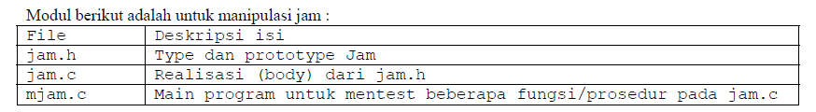
Contoh ADT Jam
Suatu data jam dapat dibentuk menjadi suatu tipe data abstrak, dimana jam memiliki elemen-elemen pendukung seperti detik, menit dan jam itu sendiri. Serta dapat memuat fungsi-fungsi operasi dasar yang mendukung operasional data jam.
Program ADT Jam dibagi menjadi beberapa modul seperti di bawah ini

Slide 16
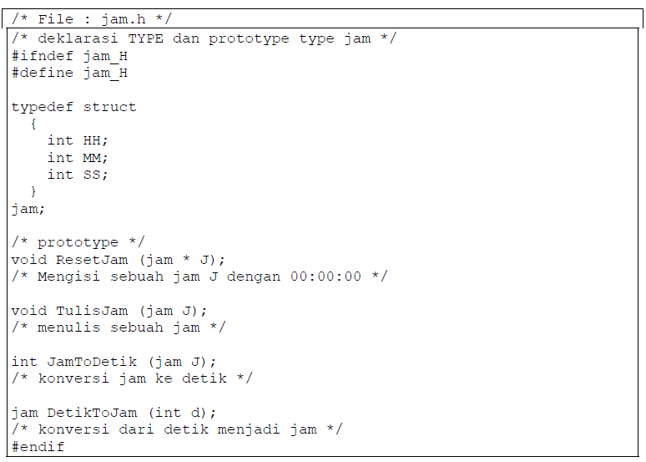
Header Jam

Slide 17
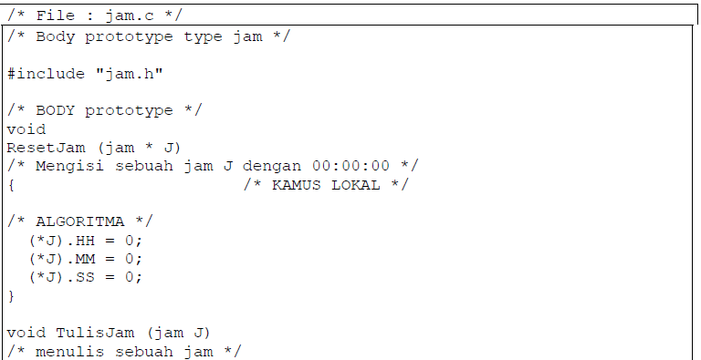
Pustaka Jam

Slide 18
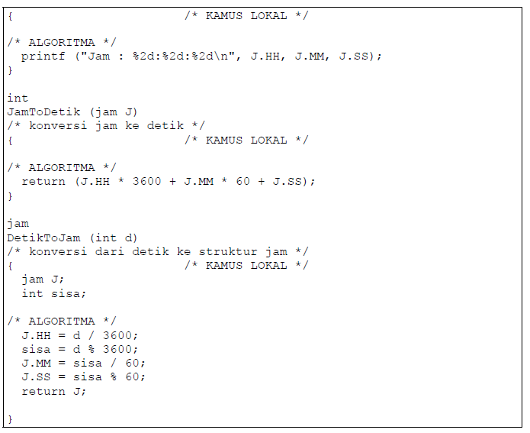
Pustaka Jam (Lanjut)

Slide 19
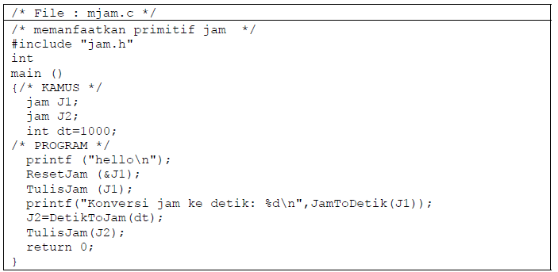
Driver Jam

Slide 20
Terima Kasih

